Slide 1

Проблема переобучения. Обзор методов ансамблирования.
Файрузов Артём 303гр

Slide 2
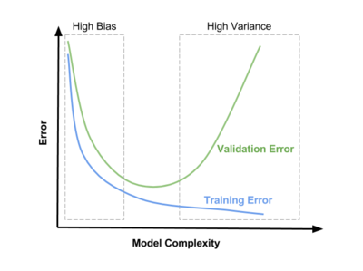
Переобучение (overfitting) - главная угроза обобщающей способности
Модель запоминает тренировочные данные, включая шум
Низкая ошибка на обучении → высокая на тесте / валидации
Низкая обобщающая способность

Slide 3
Традиционные методы против overfitting
Метод | Принцип | Недостаток
Упрощение модели | Уменьшаем сложность | Падает точность
Ранняя остановка | Стоп по валидации | Не всегда стабильно
L1/L2 регуляризация | Штраф за веса | Не всегда достаточно
Аугментация данных | Искусственное увеличение выборки | Дорого / невозможно

Slide 4
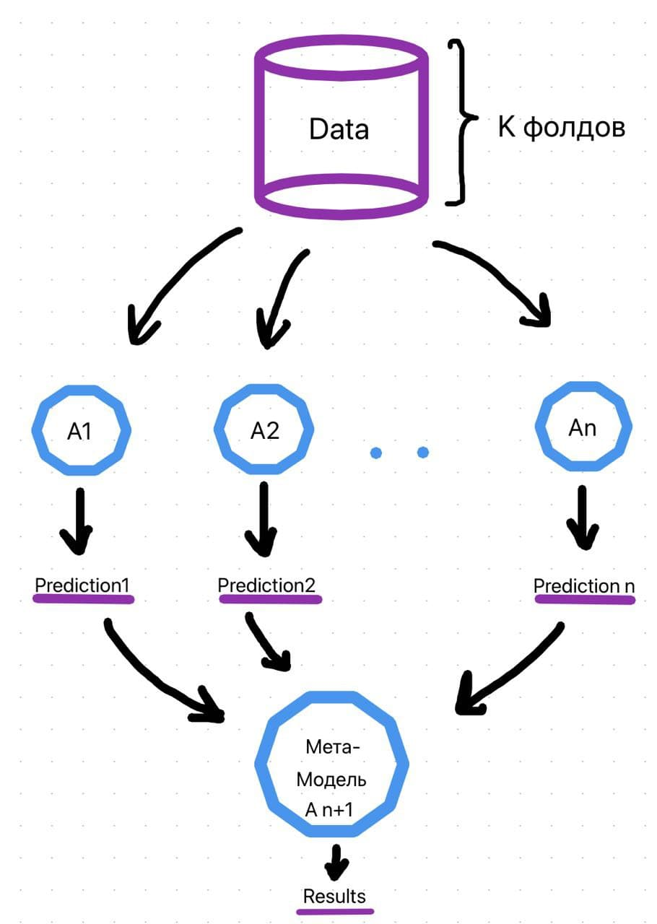
Ансамблирование как решение
Обучаем несколько моделей (даже переобученных, но по-разному)
Комбинируем ответы (голосование / усреднение)
Эффект: снижение дисперсии → уменьшение overfitting

Slide 5
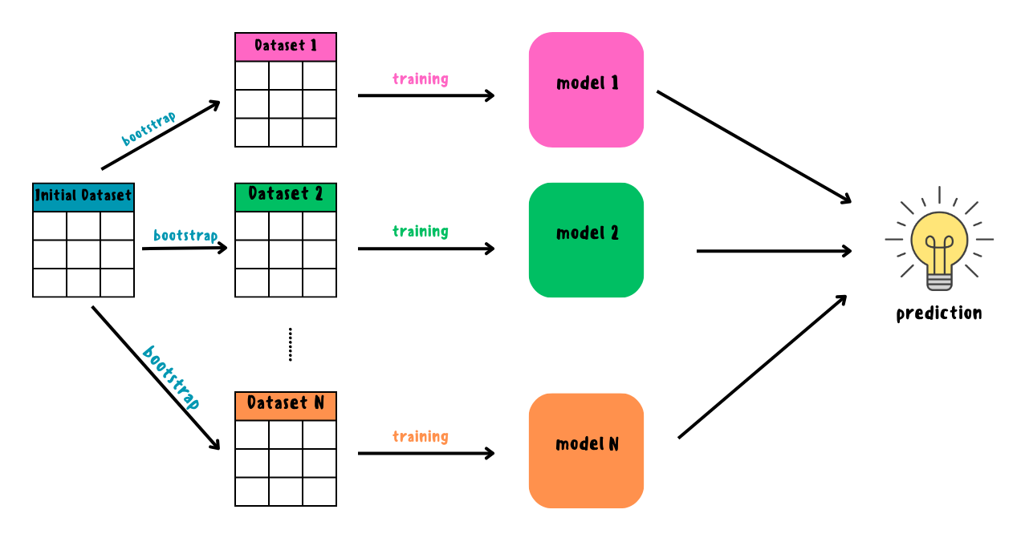
Бэггинг - Bootstrap Aggregating
Создаём много подвыборок (бутстреп)
На каждой — своя модель (обычно дерево решений)
Усреднение / голосование
Random Forest — добавлена случайность признаков

Slide 6
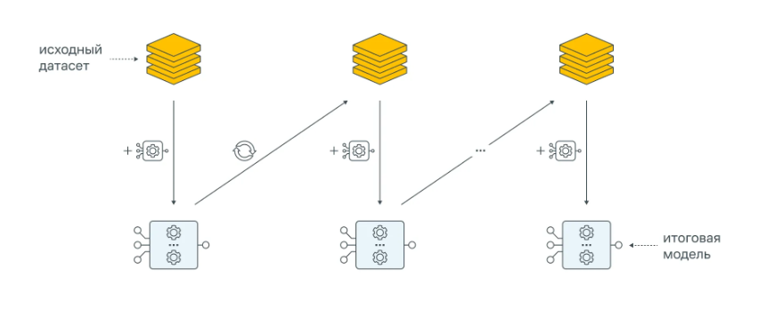
Бустинг – Boosting
Модели учатся одна за другой
Каждая следующая фокусируется на ошибках предыдущей
Риск: при слишком многих итерациях - переобучение

Slide 7
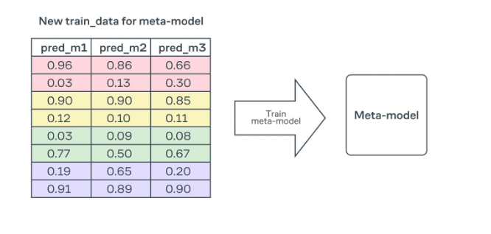
Стэкинг - stacking
объединение разнородных алгоритмов для достижения максимальной точности
предсказания базовых моделей (метафакторы) используются для обучения метамодели, которая делает финальное предсказание

Slide 8
Выводы
Ансамблирование снижает дисперсию → борется с переобучением
Бэггинг (Random Forest) - самый надёжный «из коробки»
Бустинг максимально точен, но требует тонкой настройки

